Slide 1
Informationsmöte för vårdnadshavare åk 1
4 september 2024

Slide 2

är en myndighet med två skolor:
Ålands lyceum och Ålands yrkesgymnasium

Slide 3
STYRELSE
Ronny Holmström-Wall
Marcus Koskinen-Hagman
Förvaltningschef
Kim Gylling
Rektor ÅL
t.f. Rektor ÅYG
Bitr. rektor
Kim Gylling
Bitr. rektor
Yana Jahrén-Åkerblom
Bitr. rektor
Bertel Henriksson
Teamledare
Anna Perokorpi
Bitr. rektor
Erika Eriksson
teknik, frisör
servitör, kock, IT-stödperson, merkonom
sjöfart
Yrkesinriktad specialunder-visning
kock och
fastighet.
YTP
barnledare, närvårdare

Slide 4
ARBETSMILJÖ
Vi är arbetslivets skola. Här gäller arbetslivets regler.
Närvaro
För hög frånvaro leder till avbrutna delmål/kurser som behöver schemaläggas på nytt. Avbrutna delmål/kurser leder ofta till förlängd studietid, dvs. ett fjärde läsår.
Plagiat och fusk
Studerande som gör sig skyldig till fusk eller försök till fusk, t.ex. genom att kopiera andras alster i redovisningar eller projektarbeten, får underkänd prestation till dess att uppgiften gjorts om. Vid fusk inleds en disciplinär process och omyndiga studerandes vårdnadshavare kontaktas alltid. I särskilt allvarliga fall kan ärendet leda till avstängning.
Tobaksfri arbetsplats
Rökning och innehav av tobaksprodukter är förbjudet för personer under 18 år samt på skolornas områden, och kan enligt lagen bestraffas.
Studerande har rätt till en trygg och hälsofrämjande arbets- och studiemiljö. Att förebygga ANDTS-bruk ingår som en del av skolans hälsofrämjande och förebyggande arbete. Skolan ska vara fri från alkohol, narkotika, dopning, tobak och spel om pengar samt agera direkt vid oro för en studerandes ANDTS-bruk.

Slide 5
Arbetsmiljö forts.
Behörighets- och säkerhetskort måste vara godkända
Antimobbningsteam finns på varje enhet och teamet träffas regelbundet. Vid behov kontaktas vårdnadshavare vid mobbningsärenden. Vi samarbetar även med Studerandehälsan, ÅHS, BUP, KST och polisen.
Studeranderåd
Störande moment i undervisningen
  Mobiler
  Att komma försent
  Prat

Slide 6
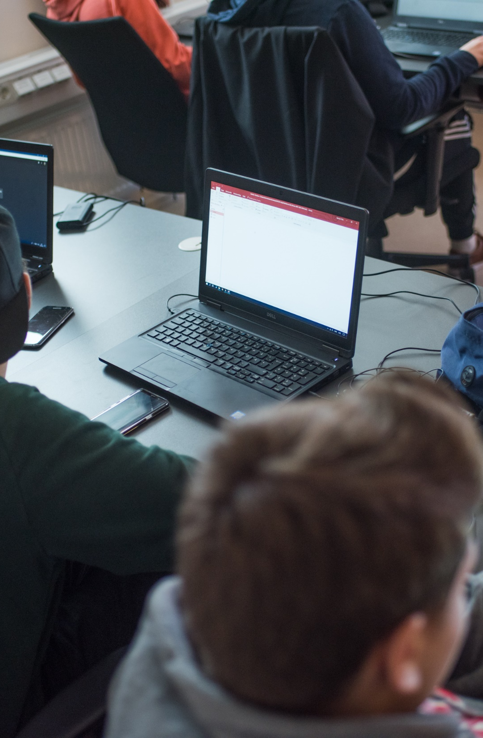
Studiernas uppbyggnad
Alla utbildningsprogram har en egen examensplan/läroplan som följer de finska examensgrunderna (läroplansgrunderna).
Examensplanen innehåller examensdelar som totalt motsvarar 180 kompetenspoäng.
En kompetenspoäng motsvarar 20 lektioner undervisning.
Vid normal studietakt planeras studietiden till tre år.
Yrkesproven (YP) är viktiga. Det är där den studerande visar sitt yrkeskunnande.

Slide 7
STUDIERNAS UPPBYGGNAD
5 perioder under ett läsår, ca 8 veckor/period
Periodernas datum hittar ni på Studnet.
Period 1 Period 2 Period 3 Period 4 Period 5
År 1
År 2
År 3
 |  | GEM/HUTH |  | GEM/HUTH
 | GEM/HUTH |  | GEM/HUTH
GEM/HUTH

Slide 8

GEMensamma examensdelar
KUNNANDE I KOMMUNIKATION OCH INTERAKTION
(svenska, engelska, finska eller spanska, verksamhet i den digitala miljön)
KUNNANDE I MATEMATIK OCH NATURVETENSKAPER
(matematik, fysik, kemi)
KUNNANDE SOM BEHÖVS I SAMHÄLLET OCH ARBETSLIVET
(samhällsfärdighet, arbetslivskunskap, företagsamhet, studie- och karriärplanering, upprätthållande av arbetsförmåga och välbefinnande, hållbar utveckling)

Slide 9

Lärande i arbete
LIA = Lärande i arbete
Arbetsplatsens arbetstider och regler gäller. Sjukfrånvaro meddelas både till LIA-platsen och till skolan.
Vi ser gärna att studerande själva söker LIA-platser.
LIA är en möjlighet att skapa sitt ”varumärke”.
Kilometerersättning till och från LIA-platsen ersätts i efterskott, (Behöver vara minst 5 km till arbetsplatsen).

Slide 10

Yrkesprov
De flesta yrkesexamensdelar avslutas med en LIA-period. I slutet av LIA-perioden görs ett yrkesprov.
Bedömningen görs av en yrkesperson och handledande lärare. Den studerande utvärderar också själv sin prestation i yrkesprovet.

Slide 11
VIDARE STUDIER
Högskolestudier på Åland och i Finland
Högskolestudier
i Sverige
(kan dock finnas behov av kompletteringar)
Behörighet för högskolestudier i hela världen
(kan dock finnas behov av kompletteringar)
Gymnasieexamen med yrkesinriktning
Gymnasieexamen med yrkesinriktning och studentexamen
Student-
examen
ÅLANDS
GYMNASIUM
ÅLANDS YRKESGYMNASIUM
Gemensamma ämnen
Högskoleförberedande utbildningshelhet HUTH
ÅLANDS LYCEUM
A
B
C
GRUNDSKOLA

Slide 12

Fungerar som den studerandes personliga utvecklingsplan för kunnande (PUK).
Schema samt studieresultat uppdateras kontinuerligt.
Frånvaro, förseningar, varningar antecknas i Wilma.
Föräldrar till studerande under 18 år har fått hem en egen inloggning till Wilma.
Kontakta Liselott Granberg vid problem med föräldrainloggning.

Slide 13

Omtentamen
Ett underkänt prov kan skrivas om vid två omtentamenstillfällen.
Omtentamen arrangeras udda veckors onsdag
kl. 14.15 – 16 på Östra Skolgatan 2.
Anmälan till omtentamen görs en vecka i förväg på omtentamensblankett, blankett finns på kansliet och hos studiehandledare.
Studerande ska även tala med berörd lärare före omtentamen för att få tilläggsinformation.

Slide 14

Studietid
Studietid för både yrkesämnen och gemensamma ämnen tisdagar kl.14.15-15.55 för alla studerande.
Drop-in studietid när du ligger efter i vissa gemensamma ämnena (GEM), med uppgifter eller behöver hjälp under kursens gång. Schemalagd grön.
Obligatorisk studietid när GEM-kursen bedömts som underkänd. Schemalagd blå. Frånvaro från obligatorisk studietid ger olovlig frånvaro.

Slide 15
LEDIGHETER
Närvaroplikt baseras på kunnandet.
Ledighet hänvisas till lov under skolåret.
Ledighet beviljas som regel inte. Undantag finns, t.ex. familjeangelägenheter.
Ledighetsanhållan görs på förhand, minst 2 veckor före planerad frånvaro.
Blankett finns på Studnet.
Det är den studerandes ansvar att kompensera för all frånvaro, även den som beviljats från skolan.

Slide 16
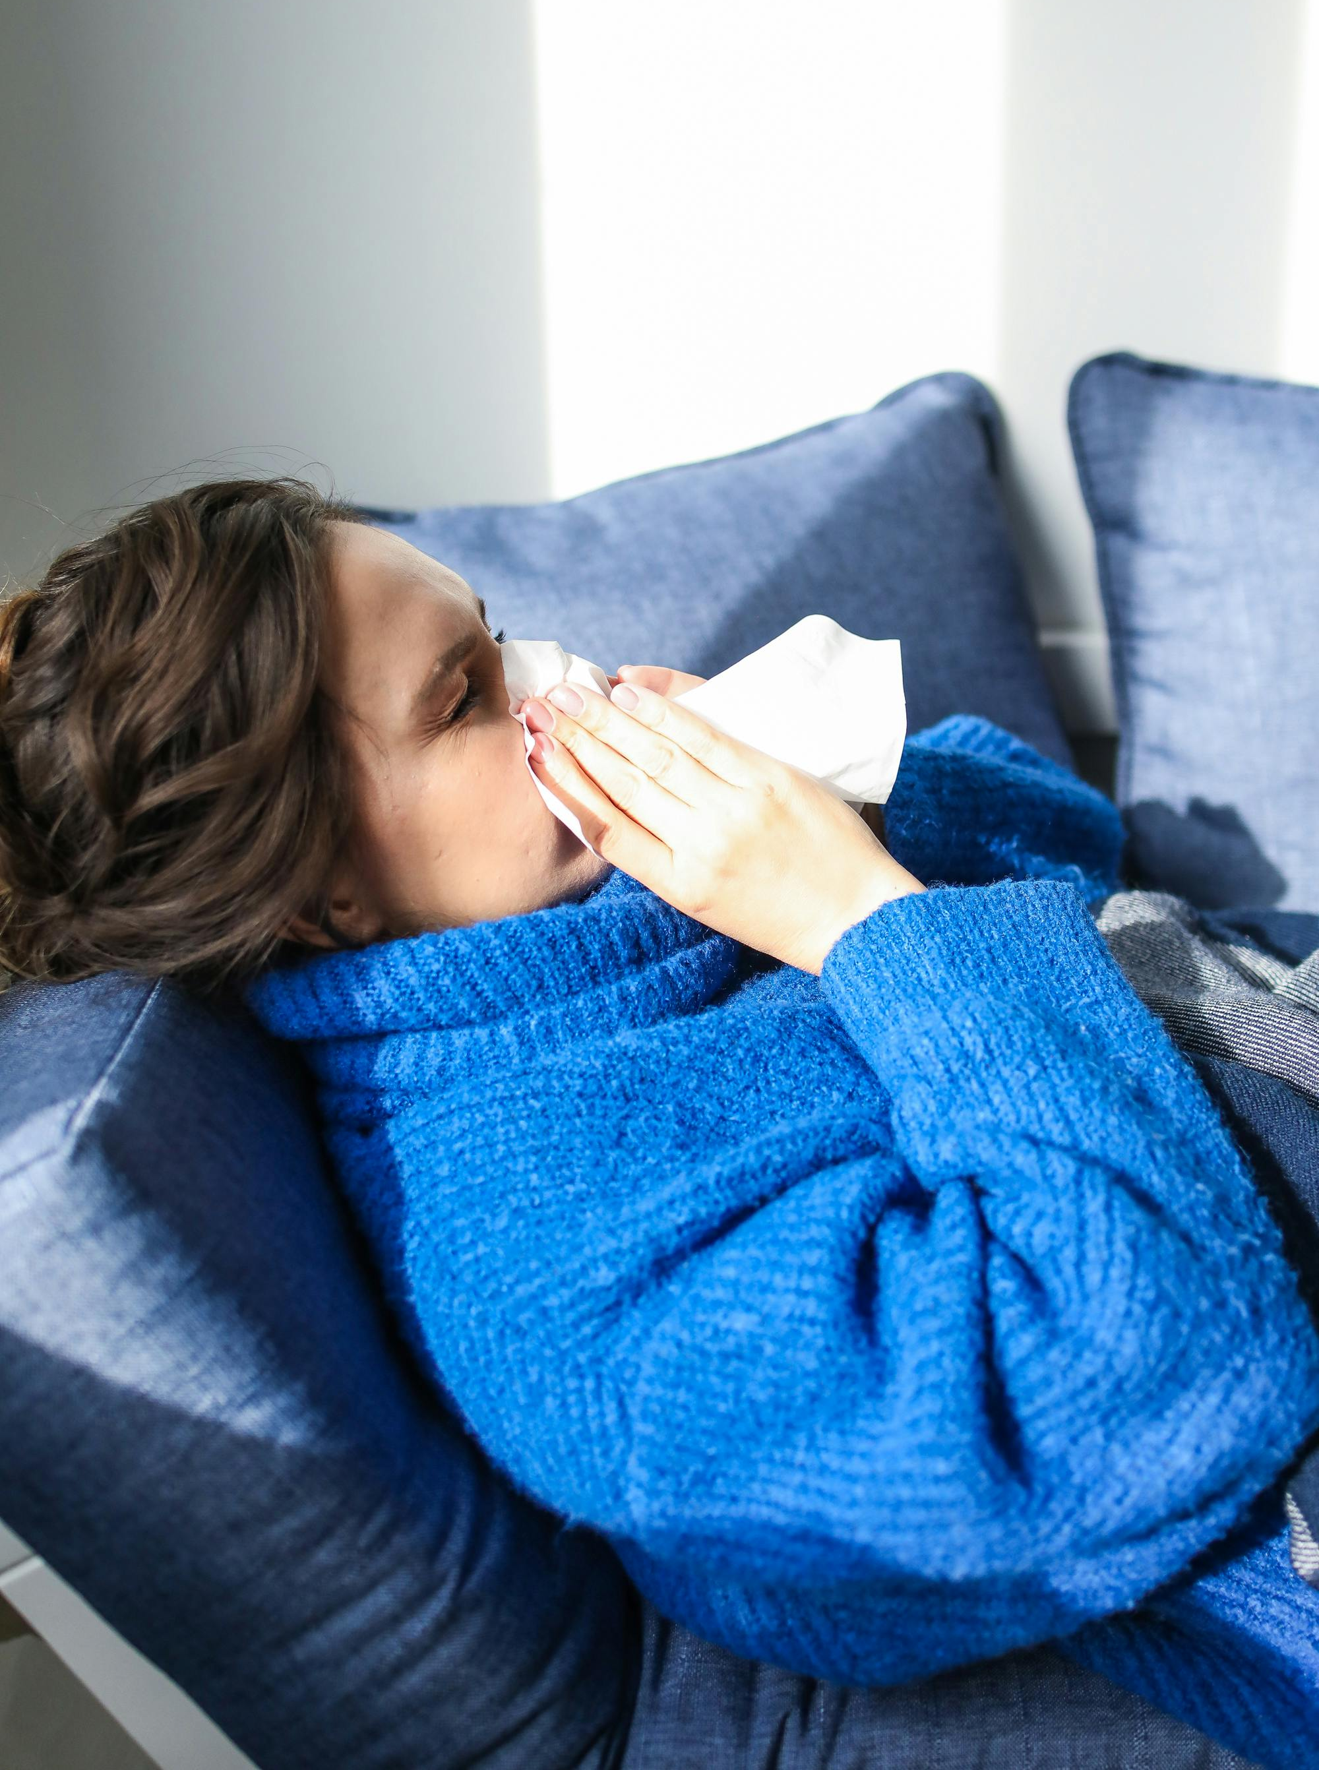
Frånvaro vid sjukdom
Som studerande ska man meddela skolan vid sjukdom. Anmälan ska ske senast kl. 09.00.
Studerande som fyllt 18 år ringer och sjukanmäler sig till skolans kansli på tel. 018-536 600. Vårdnadshavare till studerande under 18 år ansvarar för sjukanmälan, som även kan göras i Wilma-appen.
Sjukanmälan görs för varje dag! Sjukintyg krävs fr.o.m. 4:e sjukdagen.
Om frånvaron blir hög kräver skolan sjukintyg för all frånvaro och nätverksmöten hålls kontinuerligt.

Slide 17

Studerandevårdsgruppen (SVG)
Studerandevårdsgruppens uppgift är att koordinera stöd för att underlätta studierna.
I SVG ingår skolpersonal så som lärare, speciallärare, studiehandledare, skolcoach och även representanter från Studerandehälsan.

Slide 18

Kostnader
Frukost finns till försäljning mellan 09.40-10.00.
Studerande kan köpa kaffe, saft och smörgås för 2€. Alternativt kaffe/saft för 1€ eller smörgås för 1€.
Lunchen och mellanmål (frukt) i skolan är gratis.
Arbetskläder, böcker och verktyg tillhandahålls av skolan.
Den som har längre än 5 km till skolan har rätt till busskort.

Slide 19

Information och Studnet
Allmän information finns på hemsidan www.gymnasium.ax
Se Studnet för Ålands yrkesgymnasium för mer information om studier, kontaktuppgifter m.m.
Information om HUTH-studier finns under fliken HUTH-studier på Studnet.

Slide 20
SPECIALLÄRAREN HÄLSAR
Screening har nyligen gjorts på alla nya studerande.
Överföringsblanketter kommer inte alltid från grundskolan.
Intyg som skickats till grundskolan skickas inte vidare till gymnasiet. Komplettera gärna till oss.
Åtgärdsprogram/plan för särskilt stöd planeras med speciallärare efter screeningen.

Slide 21
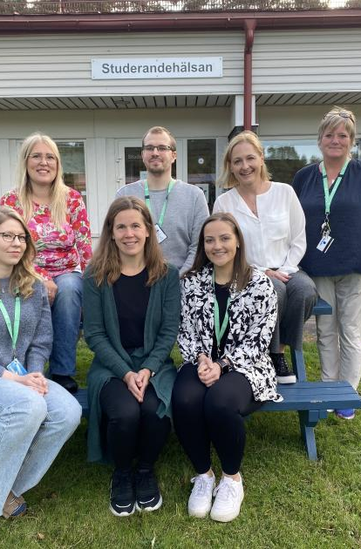
Studerandehälsan
Drop-in mån-tors kl 9-11.
Hälsoundersökning för alla görs i åk 1.
Hälsovårdare för S1, IT, Kock, Merk och Serv:
Mona Verho, tel: 018- 538 681

Slide 22
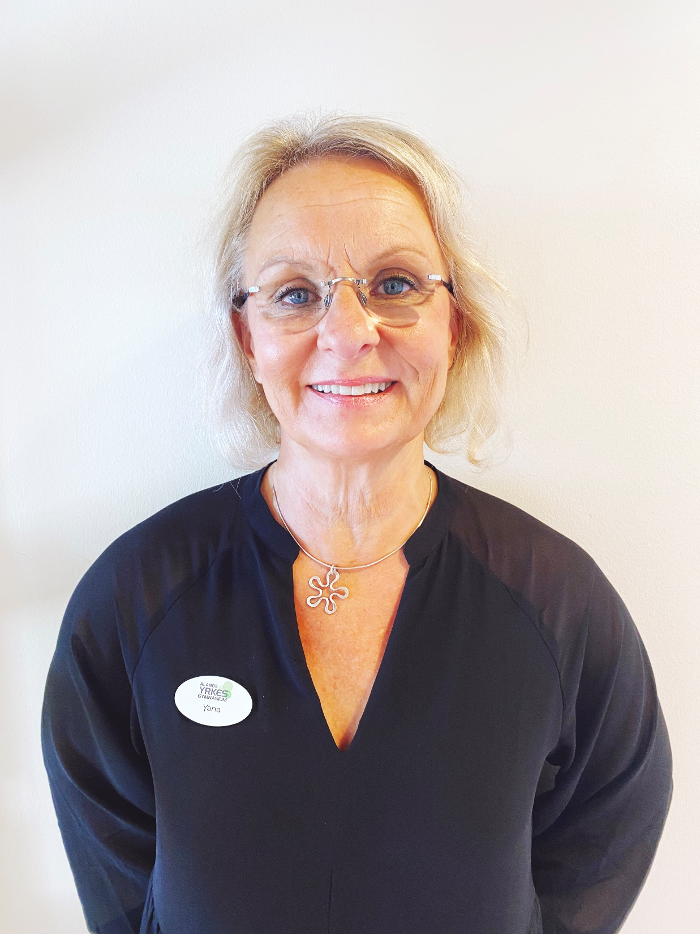
Kontaktuppgifter
Biträdande rektor: Yana Jahrén-Åkerblom,
telefon: 018-536 626
mejl: yana.jahren-akerblom@gymnasium.ax
Kansliet:Kerstin Welander
telefon: 018-536 600
mejl: kerstin.welander@gymnasium.ax
Studiehandledare: Gabriella Husell
telefon: 018-536 403
mejl: gabriella.husell@gymnasium.ax
Skolcoach Patrik Dauksz
telefon: 018-536 681
mejl: patrik.dauksz@gymnasium.ax
Grupphandledare:
IT24 kjell.hansen@gymnasium.ax
KOCK24 mathias.kumlin@gymnasium.ax
MERK24 pia.nyberg@gymnasium.ax
SERV24 susanne.schutt@gymnasium.ax

Slide 23
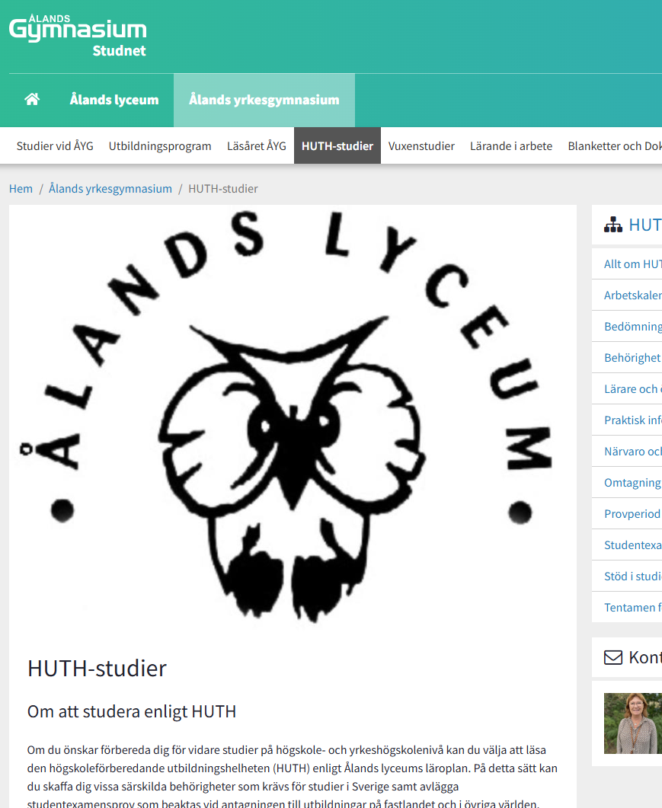
HUTH-INFORMATION
Information kring HUTH-studier efter besök på programmen, kl 20.

Slide 24
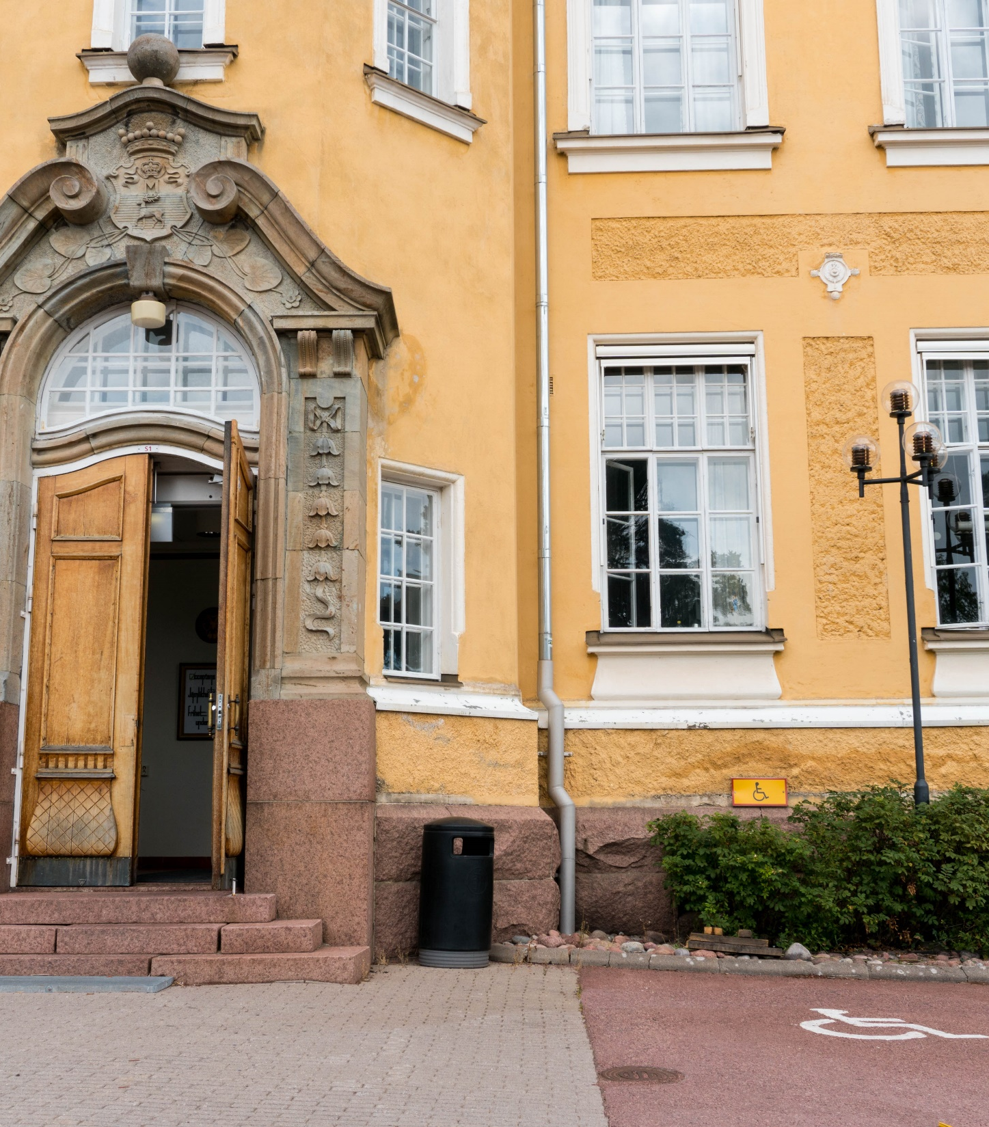
HUTH
HUTH-kurserna läses vid Ålands lyceum tillsammans med studerande från andra utbildningsprogram.
HUTH-studierna innebär en hög studietakt och förutsätter motivation för teoretiska studier.
HUTH-studerande deltar i utvärderingar under provperioden och efter provperioden.
Studerande följer de regler som finns angivna på HUTH-fliken på Studnet.

Slide 25
HUTH
(högskoleförberedande utbildningshelhet)
HUTH innebär att man läser gemensamma ämnen enligt Ålands lyceums läroplan.
Det ersätter de flesta gemensamma ämnen och vissa yrkesämnen i den vanliga läroplanen. Hoppar man av ett HUTH-ämne så hoppar man av hela paketet.
Möjlighet att skriva studentprov och ta studentexamen.
HUTH-studerande läser: yrkesämnen (120 kp) och vissa gemensamma ämnen vid ÅYG samt HUTH-kurser vid Ålands lyceum (52 kp).

Slide 26
HUTH-studier enligt Ålands lyceums läroplan
Ersätter studier i de obligatoriska gemensamma ämnena svenska, engelska, matematik, fysik, kemi och samhällskunskap samt valbart språk.
Utbildningshelheten består i nuläget av 60 studiepoäng (sp) plus några kurser på ÅYG.
9 moduler svenska, 14 sp
7 moduler engelska, 14 sp
9 moduler matematik, 16 sp
4 moduler samhällskunskap, 8 sp
3 moduler geografi, 6 sp
2 moduler fysik och kemi, 2 sp
HUTH med studentskrivningar ger fler vägar att söka till universitet och högskolor i Finland än Gymnasieexamen med yrkesinriktning.
HUTH ger högre behörighet att söka vidare studier i Sverige.

Slide 27
OMTAGNING - HUTH
Studerande har rätt att delta i ett omtagningsprov för att höja underkänt kursvitsord (inte provvitsord). Skall då delta i närmast följande omtagningstillfälle, i annat fall har studerande förverkat sin rätt till omtagning.
Studerande som varit sjuk vid kursprov, uppsats m.m. har rätt till utvärdering vid följande omtagning. Sjukdomen ska styrkas med intyg av vårdnadshavare eller annan myndig person.
Anmälan till omtagning görs via din studiehandledare vid ÅYG, sista anmälningstid, se HUTH-information på Studnet.

Slide 28
AVBRYTANDE AV HUTH-STUDIER
Avbrytande av HUTH-studier kan ske under första läsåret, senast 13 juni 2025. HUTH-studier kan inte avbrytas under pågående HUTH-period.
HUTH-studier avbryts senast tre veckor innan nästa HUTH-period/period för gemensamma ämnen.
OBS! Godkända kurser ges tillgodo. Kompletteringar behövs i yrkesgymnasiets gemensamma ämnen samt yrkesämnen.
Avbrytande av HUTH-studier; kontakta din studiehandledare.

Slide 29
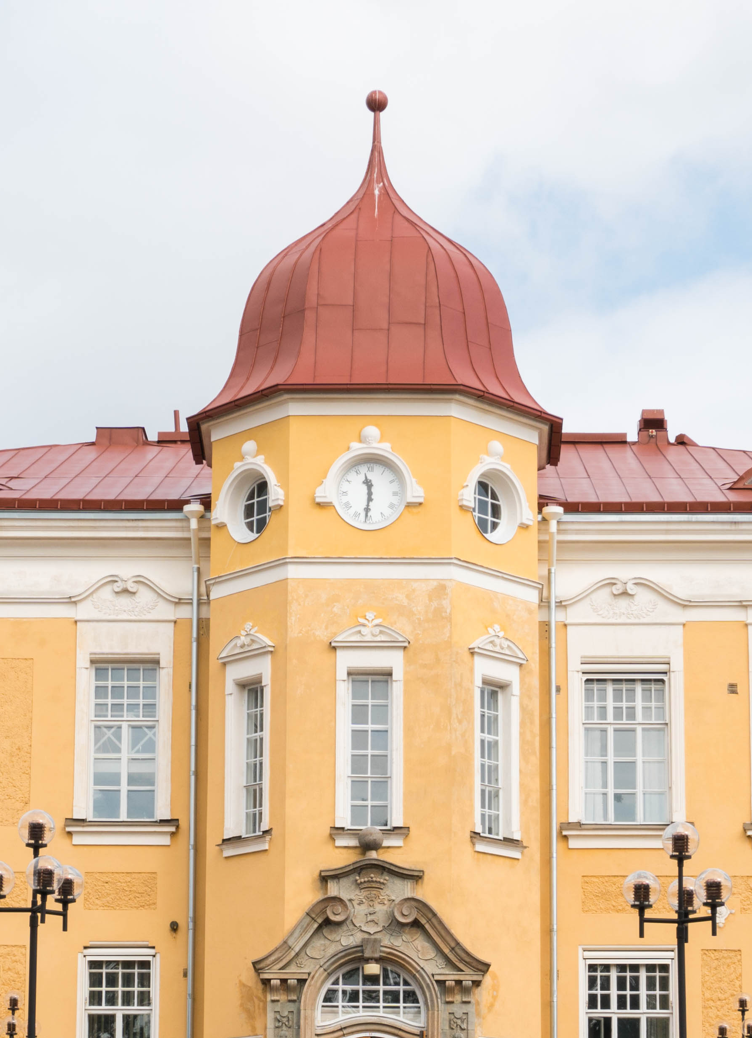
HUTH-info:
Frågor?
Studiehandledare: Gabriella.husell@gymnasium.ax
Tel: 018-536 403
Tack för visat intresse!

